Slide 1
法律关系
逄志龙

Slide 2
任务一：在一个法学研讨会上，甲说人与人之间的社会关系就是法律关系；乙说不对，只有依法建立的社会关系才是法律关系；丙说法律关系既有合法的法律关系，也有不合法的法律关系，如非法同居关系就是不合法的法律关系。请你进行分析。

Slide 3
法律关系都是合法的，违法行为产生的刑事法律关系也是合法的，有一些法律没有规定的事实关系不属于法律关系，如事实婚姻关系。但法律关系产生的原因既可以是合法行为，也可以是违法行为

Slide 4
法律关系是在法律规范调整社会关系的过程中所形成的人们之间的权利和义务关系。
据法律关系所体现的内容和性质的不同，可以把法律关系分为民事法律关系、行政法律关系和刑事法律关系。
任何一个法律关系都由主体、客体和内容三大要素构成。

Slide 5
法学概述
任务二：2015年12月15日，A公司与B物资贸易中心签订了5000台洗衣机的购销合同。合同规定，供方交货期为2016年1月-2月，合同成立后3日内由需方预付50%的贷款。请问：在本案例中是否形成了经济法律关系？如果形成了经济法律关系，请指出该经济法律关系的主体、内容和客体。

Slide 6
法学概述
自然人和法人
主体
法律关系
三要素
权利和义务
客体
内容
物、人身、行为和智力成果

Slide 7
法律关系主体就是指法律关系的参加者，即法律关系中权利的享有者和义务的承担者

Slide 8
详解：自然人(公民)。自然人是指具有生命的个体的人。既包括中国公民，也包括居住在中国境内或在境内活动的外国公民和无国籍人。
法律关系主体资格，是指当事人所具有的参加法律关系，享有权利和承担义务的资格与能力.它是法律关系主体参加法律关系的基础和前提。任何组织或个人要想成为法律关系主体，必须具备一定的主体资格，即相应的权利能力和行为能力。

Slide 9
权利能力，是指法律关系主体能够参与法律关系，依法享有一定权利和承担一定义务的法律资格。自然人的权利能力始于出生，终于死亡。组织的权利能力始于成立，终于终止。
行为能力，是指法律关系主体能够通过自己的行为实际获取权利和履行义务的能力。

Slide 10
任务三：新婚夫妇，女方腹中怀有一小孩，可不幸丈夫车祸死亡，丈夫生前有20万的个人财产，丈夫的父母健在，该笔财产该如何分割？
如果小孩平安出世，如何分割？
如果小孩出生时是一死胎，如何分割？
如果小孩出生时啼哭了三声，睁开毛茸茸的眼睛看了看这世界，觉得不够满意，于是就离去了，该如何分割？

Slide 11
我国将自然人的民事行为能力分为三类：
一是完全民事行为能力人，18周岁以上的自然人为成年人，具有完全民事行为能力，可以独立进行民事活动，是完全民事行为能力人。
16周岁以上不满18周岁的公民，以自己的劳动收入为主要生活来源的，视为完全民事行为能力人。

Slide 12
二是限制民事行为能力人，8周岁以上的未成年人是限制民事行为能力人，可以进行与他的年龄、智力相适应的民事活动。
不能完全辨认自己行为的精神病人是限制民事行为能力人，可以进行与他的精神健康状况相适应的民事活动；其他民事活动由他的法定代理人代理，或征得他的法定代理人同意。

Slide 13
三是无民事行为能力人，不满8周岁的未成年人是无民事行为能力人，由他的法定代理人代理民事活动。
不能辨认自己行为的精神病人是无民事行为能力人，由他的法定代理人代理民事活动。

Slide 14
从刑事责任能力分类来看，已满16周岁的人犯罪，应当负刑事责任。已满14周岁的人，犯故意杀人、放火、爆炸、故意伤害致人重伤或者死亡、强奸、抢劫、贩卖毒品、投毒罪的，应当负刑事责任。

Slide 15
已满14周岁不满18周岁的人犯罪，应当从轻或者减轻处罚。过失犯罪的，应当从轻或者减轻处罚。精神病人在不能辨认或者不能控制自己行为的时候造成危害结果，经法定程序鉴定确认的，不负刑事责任，但是应当责令他的家属或者监护人严加看管和医疗；在必要的时候，由政府强制医疗。间歇期的精神期人在精神正常的时候犯罪，应当负刑事责任。尚未完全丧失辨认或者控制自己行为能力的精神病人犯罪的，应当负刑事责任，但是可以从轻或者减轻处罚。

Slide 16
详解：
法人
根据《民法通则》的规定，法人必须具备四个条件：
①依法成立。
②有必要的财产和经费。
③有自己的名称、组织机构和场所。
④能够独立承担民事责任。

Slide 17
法人是具有民事权利能力和民事行为能力，依法独立享有民事权利和承担民事义务的组织。
《中华人民共和国民法通则》将法人分为企业法人、国家机关法人、事业单位法人、社会团体法人。

Slide 18
法律关系的内容是指法律关系主体所享有的权利和承担的义务。

Slide 19
法律权利是指法律关系主体依法享有的权益，表现为权利享有者依照法律规定有权自主决定作出或者不作出某种行为、要求他人作出或者不作出某种行为和一旦被侵犯，有权请求国家予以法律保护。
法律义务是指法律关系主体依照法律规定所担负的必须作出某种行为或者不得作出某种行为的负担或约束。

Slide 20
权利是指国家通过法律规定对法律关系主体可以自主决定做出某种行为的许可和保障手段。
权利人可以自主决定做出一定行为的权利，不受他人干预。是法律权利的核心。
自由权
请求权
权利人要求他人做出一定行为或不做出一定行为的权利。
权利人在自己的权利受到侵犯时，请求国家机关予以保护的权利。是权利实现的保证 。
胜诉权

Slide 21
《民法通则》99条规定：公民享有姓名权，有权决定、使用和依照规定改变自己姓名，禁止他人干涉、滥用、冒用。

Slide 22
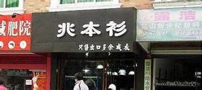

Slide 23
法律关系客体是指法律关系主体的权利和义务所指向的对象。

Slide 24
一般认为，法律关系客体有以下几种类型：
（1）物。是指可为人们控制的，具有一定经济价值和实物形态的生产资料和消费资料,包括自然物、人造物财产物品的一般价值表现形式——货币及有价证券。
（2）行为。是指法律关系的主体为达到一定目的所进行的作为(积极行为)或不作为(消极行为),如生产经营行为、经济管理行为、完成一定工作的行为和提供一定劳务的行为等。
（3）非物质财富，也称为精神财富或者精神产品，包括知识产品和道德产品。

Slide 25
人身（人体器官可否成为法律关系客体？ ）

Slide 26
活人的（整个）身体，不得视为法律上之“物”，不能作为物权、债权和继承权的客体，禁止任何人（包括本人）将整个身体作为“物”参与有偿的经济法律活动，不得转让或买卖。贩卖或拐买人口，买卖婚姻，是法律所禁止的违法或犯罪行为，应受法律的制裁
权利人对自己的人身不得进行违法或有伤风化的活动，不得滥用人身，或自践人身和人格。例如，卖淫、自杀、自残行为属违法行为或至少是法律所不提倡的行为
对人身行使权利时必须依法进行，不得超出法律授权的界限，严禁对他人人身非法强行行使权利。例如，有监护权的父母不得虐待未成年子女的人身

Slide 27
任务四：某国有企业将某项生产任务承包给其内部的某车间来完成,双方为此签订了承包责任书，约定某车间可以使用企业的机器设备和原材料，但必须在规定期限内完成该生产任务等事宜。
问题：在国有企业和车间之间能否形成经济法律关系？如果形成了经济法律关系，请指出该法律关系的主体、内容、客体？

Slide 28
任务五：李超乘坐18路公交车
主体
合格否？
客体
合格否？
内容
合格否？
是不是法律关系？
如果是，是什么类型的法律关系？
法律关系？

Slide 29
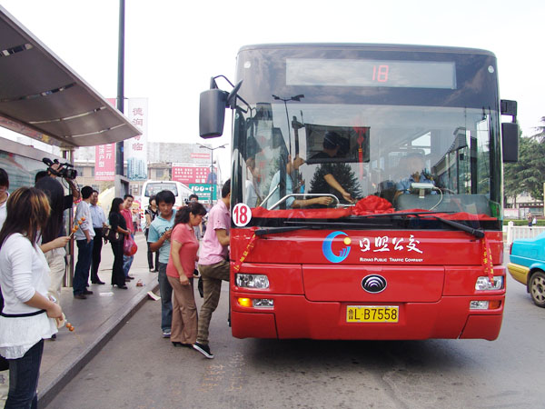
案例分析：
1、购买水果
2、涂鸦/写诗
3、药家鑫案

Slide 30
谢谢

